Slide 1
Кейс 1 AdHoc в такси агрегаторе

Slide 2
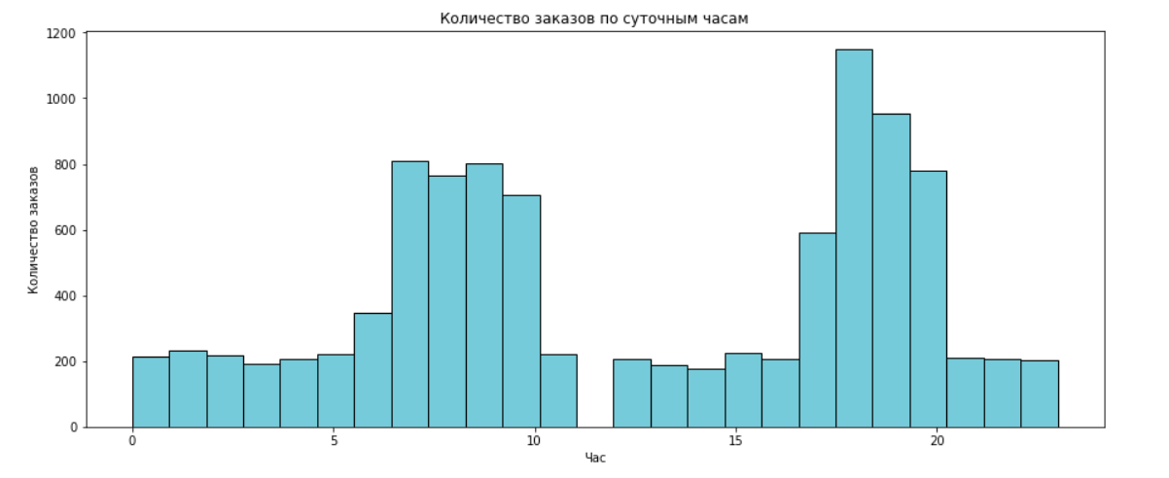
Анализ данных в утренние и вечерние часы-пик
График показывает, что наиболее загруженными по количеству заказов всё же являются вечерние часы пик (с 17:00 до 21:00)
Пик приходится на 18:00, когда большинство людей возвращаются с работы

Slide 3
Сравнение среднечасового количества заказов в часы-пик и в обычное время
Время | Среднечасовое количество заказов
Обычное | 216.6875
Час-пик | 819.1250
Таким образом, в среднем за 1 час делается примерно на 602 заказа больше в часы-пик, чем в обычное время

Slide 4
Сравнение среднечасового количества заказов в часы-пик и в обычное время по городам
Наибольшая разница в среднечасовом количестве заказов между часами-пик и в обычное время достигается в Москве и Санкт-Петербурге
Также немаленькие показатели в Казани и Новосибирске
Таким образом, чем больше город, тем меньше люди предпочитают пользоваться личными авто и пользуются услугами такси, особенно в часы-пик
Город | Разница
Екатеринбург | 35,4375
Казань | 56,9375
Краснодар | 46,9375
Красноярск | 30,625
Москва | 182,8125
Новосибирск | 54,5
Санкт-Петербург | 119,75
Тюмень | 36,625
Хабаровск | 38,8125

Slide 5
Отклонение Order2Ride в пиковые часы по сравнению с не-пиковыми часами
Город | Отклонение O2R, %
Екатеринбург | 0,66
Казань | -2,52
Краснодар | -3,5
Красноярск | 5,9
Москва | -11,73
Новосибирск | -2,12
Санкт-Петербург | -9,29
Тюмень | -0,39
Хабаровск | 6,42
Наибольшее отклонение происходит в Москве, причём в обратную сторону
В Москве в обычные часы конверсия Order2Ride выше, чем в пиковые
То есть в обычные часы вероятность того, что после заказа поездка состоится, выше

Slide 6
Анализ данных в Хабаровске и Тюмени
Город | Заказы | Назначено | Прибытие | Поездки | Order2Assign | Assign2Arrive | Arrive2Ride | Order2Ride
Тюмень и Хабаровск | 1256 | 565 | 468 | 333 | 0,449841 | 0,828319 | 0,711538 | 0,265127
Все остальные | 8764 | 6178 | 4877 | 4501 | 0,704929 | 0,789414 | 0,922903 | 0,513578
В среднем в Хабаровске и Тюмени конверсия Order2Ride на 24.85 п.п. ниже, чем во всех остальных городах вместе взятых

Slide 7
Анализ данных в Хабаровске и Тюмени
Город | Заказы | Назначено | Прибытие | Поездки | Order2Assign | Assign2Arrive | Arrive2Ride | Order2Ride
Тюмень | 632 | 352 | 295 | 169 | 0,556962 | 0,838068 | 0,572881 | 0,267405
Хабаровск | 624 | 213 | 173 | 164 | 0,341346 | 0,812207 | 0,947977 | 0,262821
Все остальные | 8764 | 6178 | 4877 | 4501 | 0,704929 | 0,789414 | 0,922903 | 0,513578
Данные показывают, что «просадка» идёт в конверсии Order2Assign как в Тюмени, так и в Хабаровске
Кроме того, в Тюмени наблюдаем невысокое по сравнению с другими городами значение конверсии Arrive2Ride

Slide 8
Рекомендации для Тюмени и Хабаровска
Стоит обратить внимание на то, что и в Тюмени, и в Хабаровске лишь 56% и 34% заказов соответственно попадают к водителям, против 70% в среднем по другим городам России.
Возможно, на линии недостаточное количество водителей.
Нужно принять меры по привлечению новых водителей и/или стимулировать уже имеющихся чаще выходить на линию (Повысить ставки? Ввести «счастливые часы»? Ввести бонусы?)
Кроме того, в Тюмени лишь в 57% случаев, когда водитель прибыл на место, совершается поездка.
Уточнить, нет ли жалоб на то, что водители прибывают в неправильную точку?
Что мотивирует пассажиров отменять поездку? (Долгое ожидание?)

Slide 9
Данные для отдела антифрода
Город | Заказы | Назначено | Прибытие | Поездки | Order2Assign | Assign2Arrive | Arrive2Ride | Order2Ride | fraud
Тюмень | 632 | 352 | 295 | 169 | 0,556962 | 0,838068 | 0,572881 | 0,267405 | 42,71
Красноярск | 503 | 376 | 320 | 195 | 0,747515 | 0,851064 | 0,609375 | 0,387674 | 39,06
Краснодар | 734 | 548 | 457 | 428 | 0,746594 | 0,833942 | 0,936543 | 0,583106 | 6,35
Санкт-Петербург | 2080 | 1365 | 1099 | 1033 | 0,65625 | 0,805128 | 0,939945 | 0,496635 | 6,01
Екатеринбург | 582 | 437 | 354 | 333 | 0,750859 | 0,810069 | 0,940678 | 0,572165 | 5,93
Москва | 3111 | 2131 | 1594 | 1505 | 0,684989 | 0,748006 | 0,944166 | 0,483767 | 5,58
Хабаровск | 624 | 213 | 173 | 164 | 0,341346 | 0,812207 | 0,947977 | 0,262821 | 5,2
Новосибирск | 847 | 634 | 525 | 501 | 0,748524 | 0,828076 | 0,954286 | 0,591499 | 4,57
Казань | 907 | 687 | 528 | 506 | 0,757442 | 0,768559 | 0,958333 | 0,557883 | 4,17

Slide 10

Вывод
Видим, что в Тюмени и Красноярске 42,71% и 39,06% заказов соответственно, в которых водитель, вероятно, совершает фрод
То есть, на самом деле водители, вероятнее всего, не приезжают в точку своего заказа, но в приложение посылают сигнал, что они в эту точку приехали. Таким образом они вынуждают клиента отменить заказ после прибытия ими в точку.

Slide 11
Изучение данных для анализа тарифа «Доставка»
Город | Заказы | Назначено | Прибытие | Поездки
Екатеринбург | 47 | 37 | 31 | 28
Казань | 55 | 42 | 34 | 33
Краснодар | 2 | 0 | 0 | 0
Красноярск | 38 | 31 | 25 | 18
Москва | 220 | 155 | 118 | 112
Новосибирск | 65 | 43 | 39 | 38
Санкт-Петербург | 137 | 100 | 74 | 70
Тюмень | 44 | 11 | 8 | 7
Хабаровск | 47 | 16 | 12 | 11
В Краснодаре недостаточно данных для изучения тарифа «Доставка», поэтому мы не будем брать данные в этом городе для расчёта показателей

Slide 12
Изучение конверсии Order2Ride по городам в тарифе «Доставка»
Город | Заказы | Назначено | Прибытия | Поездки | Order2Assign | Assign2Arrive | Arrive2Ride | Order2Ride
Тюмень | 44 | 11 | 8 | 7 | 0,25 | 0,727273 | 0,875 | 0,159091
Хабаровск | 47 | 16 | 12 | 11 | 0,340426 | 0,75 | 0,916667 | 0,234043
Красноярск | 38 | 31 | 25 | 18 | 0,815789 | 0,806452 | 0,72 | 0,473684
Москва | 220 | 155 | 118 | 112 | 0,704545 | 0,76129 | 0,949153 | 0,509091
Санкт-Петербург | 137 | 100 | 74 | 70 | 0,729927 | 0,74 | 0,945946 | 0,510949
Новосибирск | 65 | 43 | 39 | 38 | 0,661538 | 0,906977 | 0,974359 | 0,584615
Екатеринбург | 47 | 37 | 31 | 28 | 0,787234 | 0,837838 | 0,903226 | 0,595745
Казань | 55 | 42 | 34 | 33 | 0,763636 | 0,809524 | 0,970588 | 0,6
Наименьшее значение конверсии O2R наблюдается в Тюмени и Хабаровске, даже в тарифе «Доставка»

Slide 13
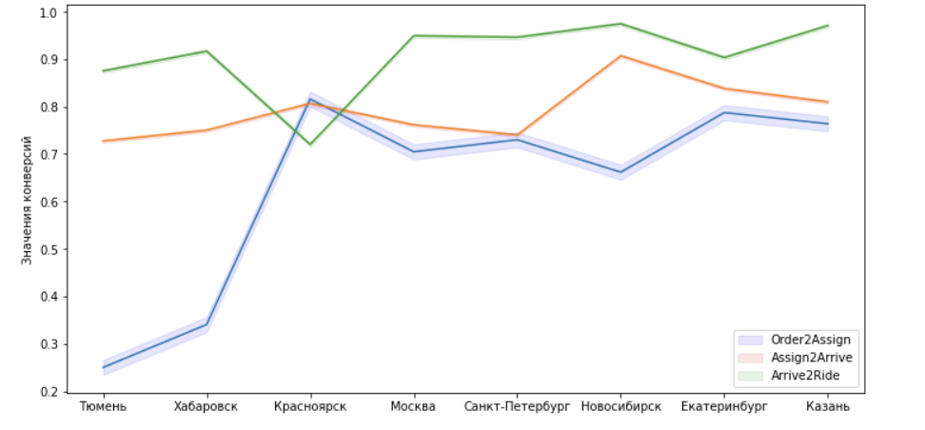
Визуализация конверсий-звеньев по городам в тарифе «Доставка
На графике проиллюстрированы значения конверсий-звеньев с их 95% доверительным интервалом

Slide 14
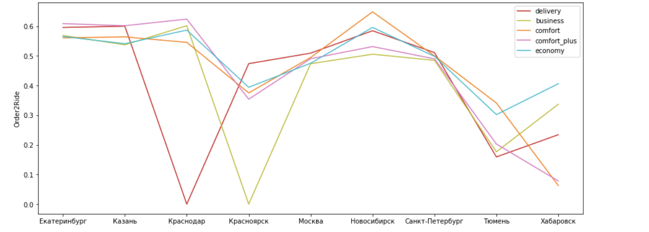
Визуализация конверсии Order2Ride в тарифе «Доставка» и по другим тарифам
Выбросы («проседания») в графиках обусловлены с очень маленьким количеством заказов в городе по данному тарифу

Slide 15
Рекомендации для отдела тарифа «Доставка»
Стоит обратить внимание на ситуацию в следующих городах – Тюмень и Хабаровск.
Лишь небольшое количество заказов становятся потом поездками (16% и 23% соответственно).
Анализ по конверсиям выявил, что наибольшее «проседание» происходит именно в момент назначения водителя на заказ (назначаются водители всего 25% и 34% заказов соответственно).
Нужно подумать, что из следующего может повлиять на падение конверсии:
Технические неполадки в приложении?
Недостаточное количество водителей в данном тарифе?
Неудовлетворительная система оплаты водителей?
Неразвитость системы мотивации водителей?

